Slide 1
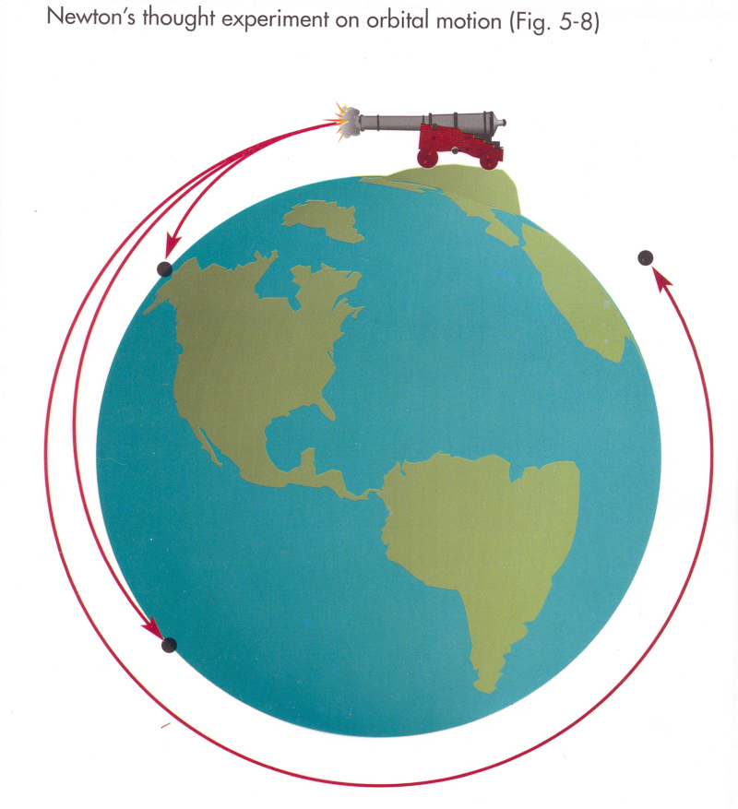

Slide 2
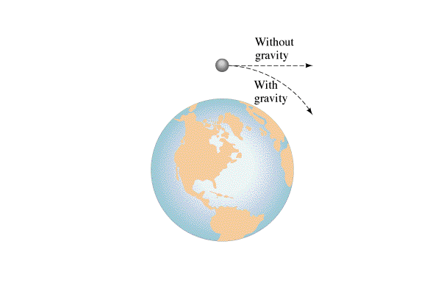
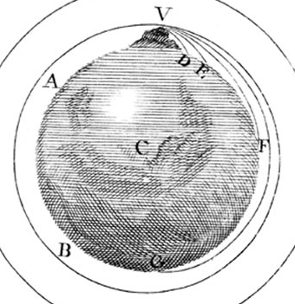
A satellite is actually “falling” out of a straight line path towards the Earth.
Free Fall

Slide 3
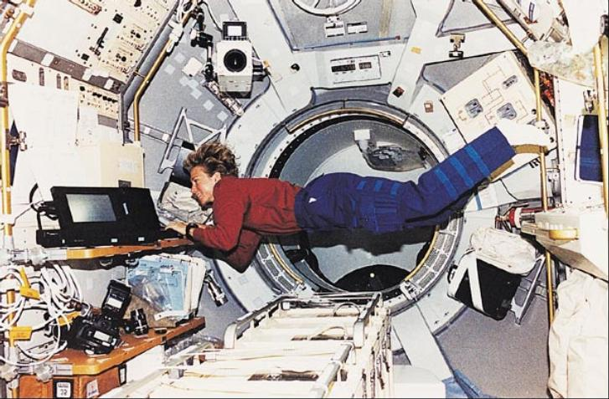

Slide 4
Newtons gravitationslov (tyngdeloven)
m₁ masse 1 [kg]
m₂ masse 2 [kg]
F_{grav} tyngdekraft mellem masse 1 og masse 2 [N]
r afstand mellem massemidtpunkterne i masse 1 og masse 2 [m]
G gravitationskonstanten: G = 6,67·10⁻¹¹ N·m²/kg²

Slide 5
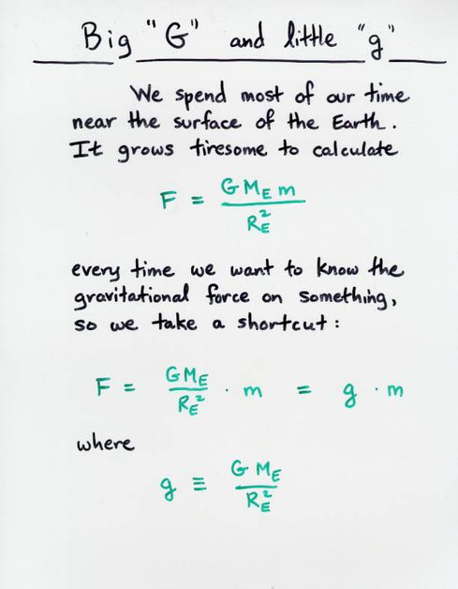

Slide 6
